Slide 1
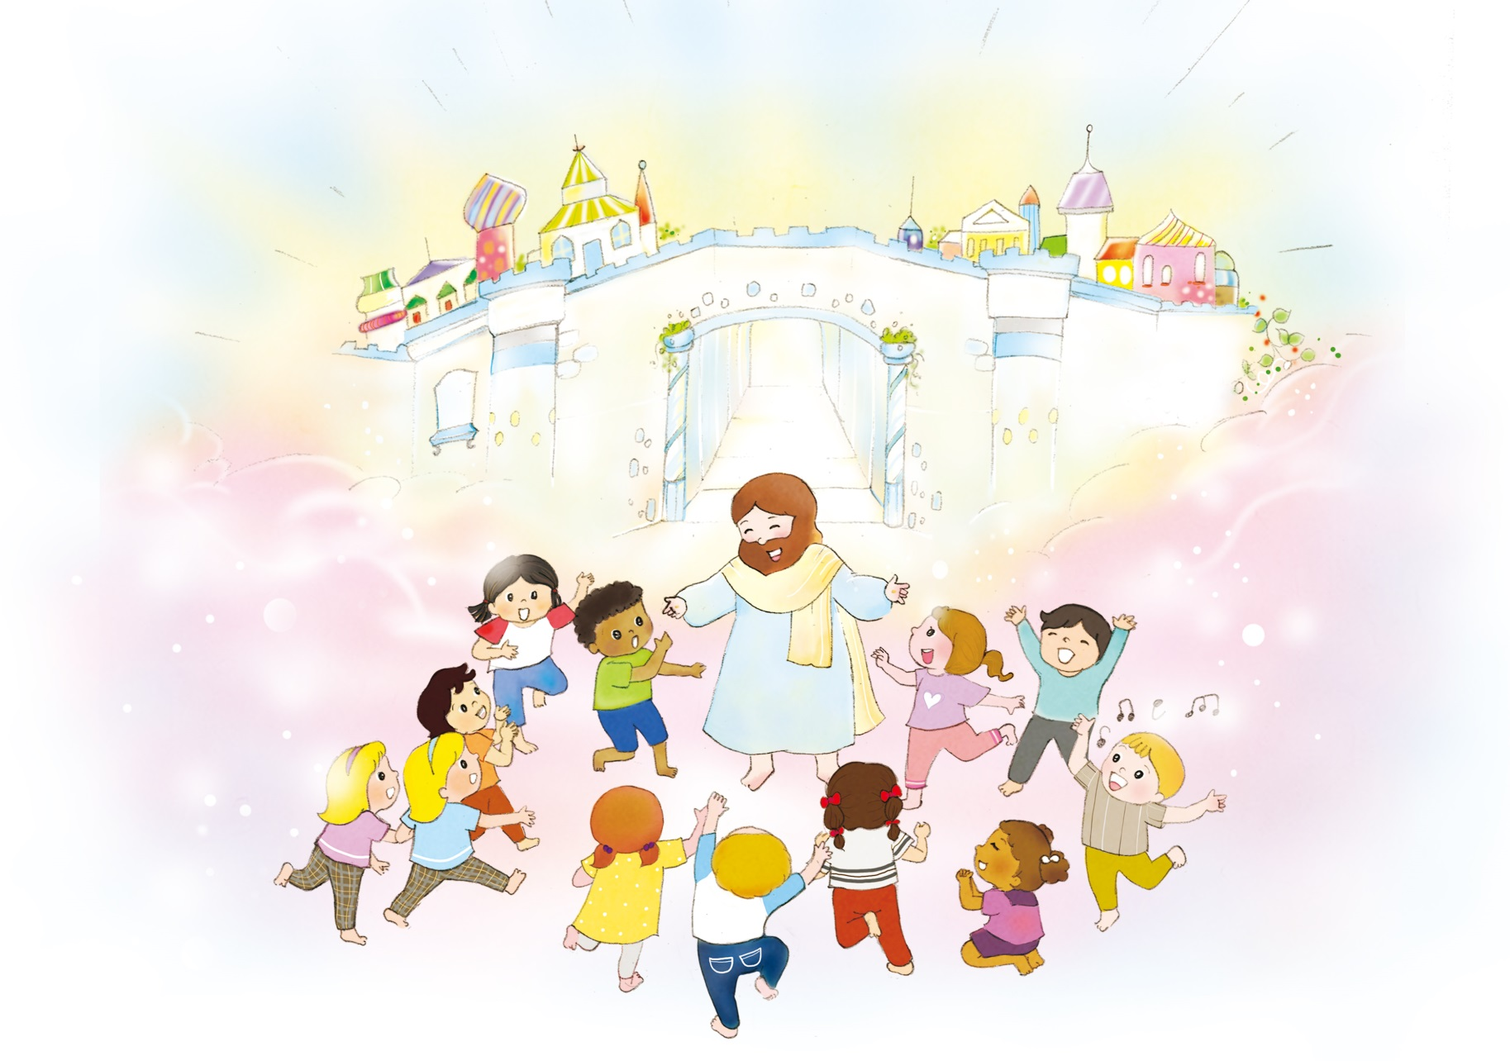
しゅうまつに ついて
Iテサロニケ 4:13-18

Slide 2
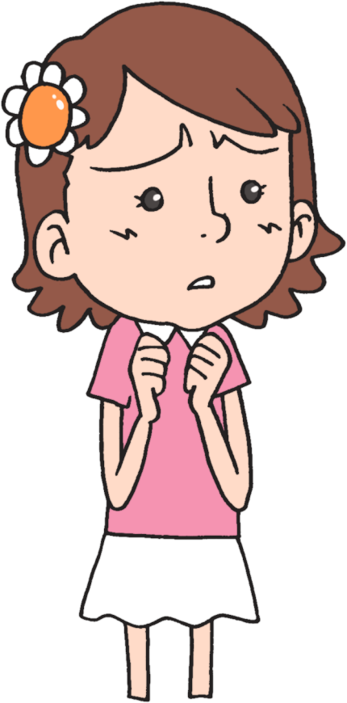
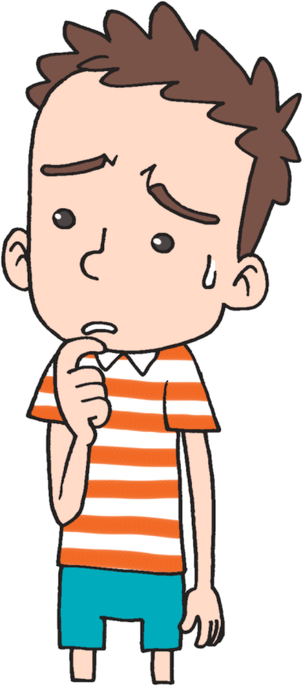
わたしに とって いちばん おおきな もんだいは なんでしょうか?
ともだち
かんけい
べんきょう
かてい
もんだい

Slide 3
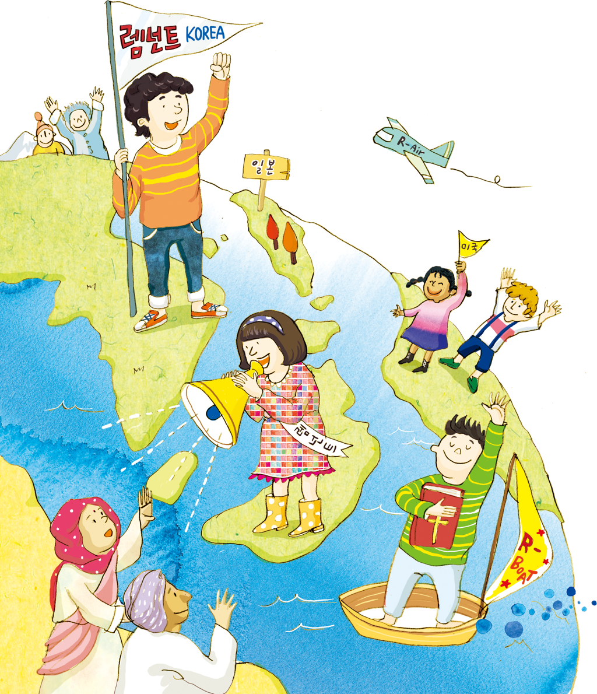
レムナントは けつろんを
あらかじめ しっています
せかいふくいんかの
しゅじんこう

Slide 4
すべては かていであり こたえです
ともだち
かんけい
キリスト
べんきょう
かてい
もんだい

Slide 5
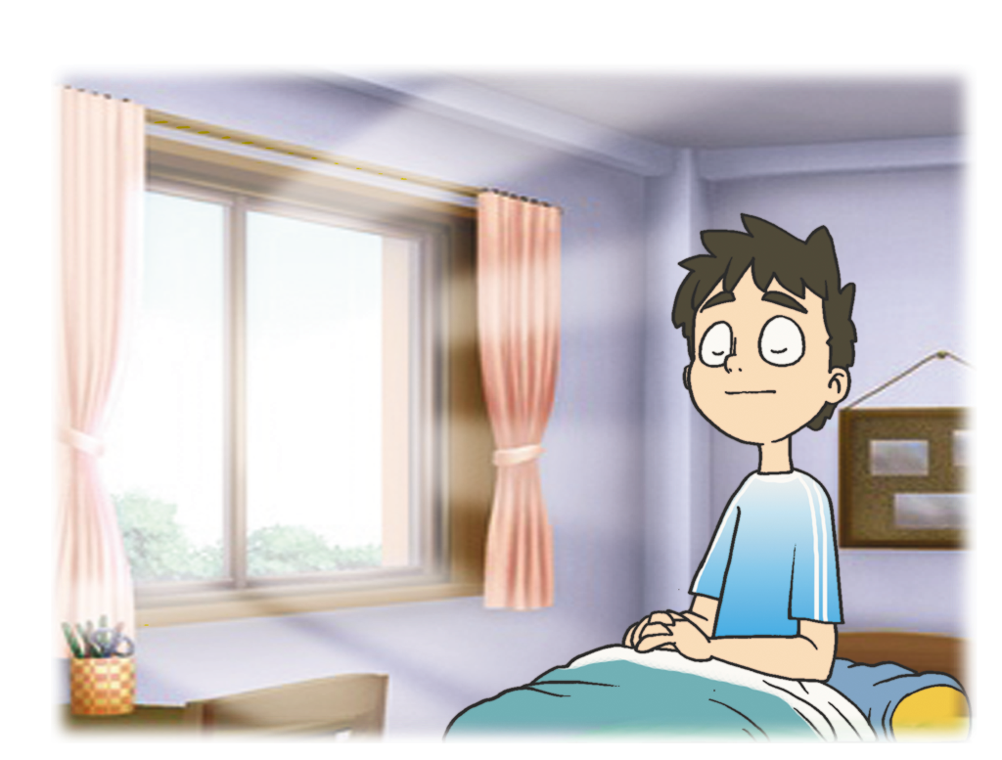
わたしの もんだいを おいて
しゅうちゅういのりを はじめよう
じかんを きめて いのろう
にちようれいはいの
みことば / いのりのてちょうを よんで いのろう
かくしんと へいあんが
くる ときまで いのろう

Slide 6
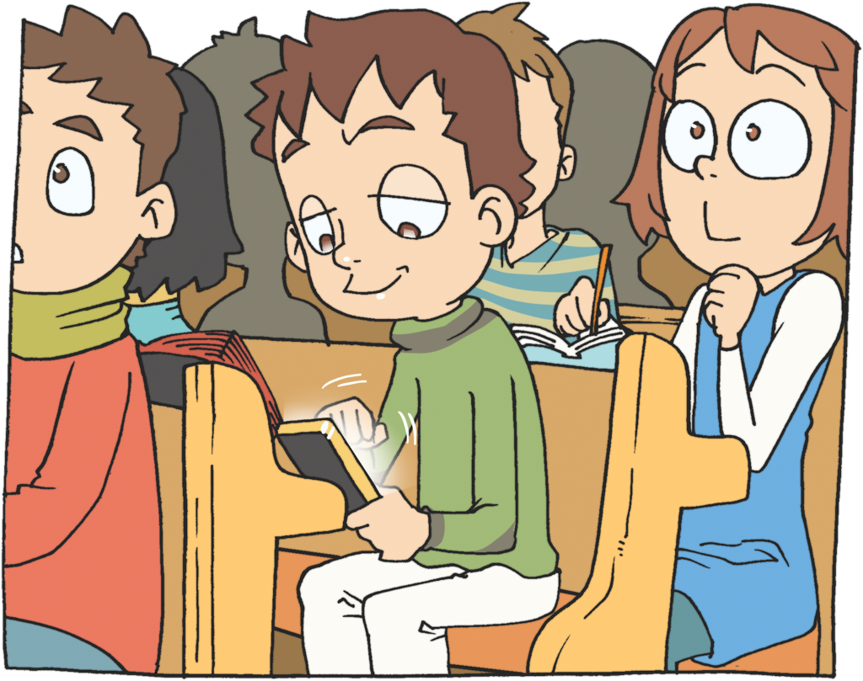
いのれないほど あれはてて しまった
ぶぶんを いやされよう
げいのうじん
テレビ
ゲーム
むきりょく

Slide 7
あれはててしまった ぶぶんを いやされる
いのりを はじめよう!
みことば じょうじゅを
たいけんするように なります
こころに ちからが あたえられ みらいが みえます
あれはてた じょうたいと むのうが いやされます

Slide 8
1. あやまった しゅうまつろんが あります.
いたん
カルトだんたい
ひにちを
きょうちょう
だまして
こわがらせます

Slide 9
2. しゅうまつと ふっかつに ついて
ただしく しるべきです
しんとは しんだのではなく
ねむっているのです
(Iテサロニケ4:13)
すべての しんとは
ふっかつしますが ねむった ものから さきに ふっかつします
(Iテサロニケ4:14-15)
いきている しんとは あたらしい
からだに へんかします
(Iテサロニケ4:17)

Slide 10
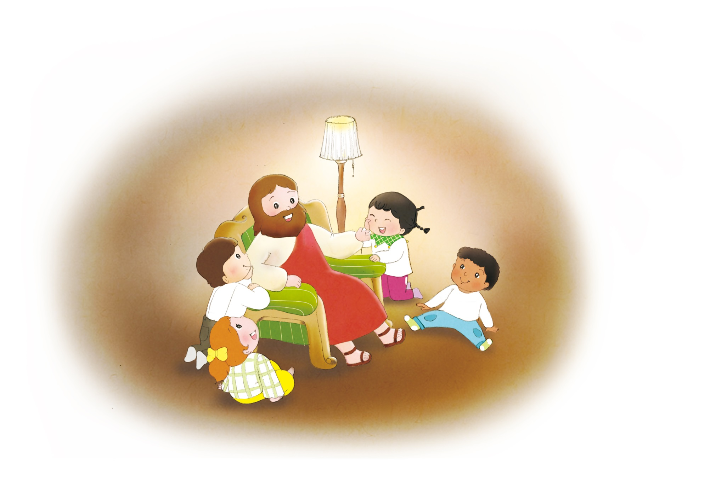
3. さいりんに ついて ただしく しるべきです
しゅの ひは ぬすびとの ように いきなり きます (Iテサロニケ5:2)
いつも めを さまして いのっているべきです
(Iテサロニケ5:6)

Slide 11
しゅの さいりんを どのように まっていれば よいのでしょうか

Slide 12
かみさまが わたしたちを たてられたのは
おわりの ひに すくいを うけるように
するためです (Iテサロニケ5:9)

Slide 13
いつも めを さまして いのる レムナントに
なりましょう！

Slide 14
フォ
ー
ラム
し
て
こく
いん
し
よう
みことばの なかで いちばん こころに
のこった ことを フォーラムしよう
しゅうまつと さいりんに ついて
フォーラムしよう
こんしゅうに じっせんすることを
フォーラムしよう

